Slide 1
Дисциплина: Корпоративные информационные системы
Лекция 2: КИС - целостная платформа управления предприятием.
И.о. доцента, PhD: Муханова Аягоз Асанбековна
8 7755305977
ayagoz198302@mail.ru

Slide 2
Вопросы по прошлой теме:
Что такое КИС?
Цель КИС?
Факторы?

Slide 3
Задача управления

Slide 4
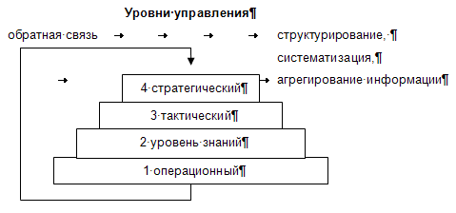
Схема деятельности предприятия

Slide 5
Современные технологии организации управления
Функциональный подход
Процессный подход

Slide 6
Общие вопросы проектирования и внедрения КИС
Этапы этого процесса:
Проведение предпроектного обследования
Формулирование целей и ограничений проекта, разработка стратегии реализации проекта
Инжиниринг и реинжиниринг бизнес-процессов Заказчика, консалтинг в различных областях
Выбор платформы, разработка системы, интеграция с используемым программным обеспечением
Поставка оборудования и программного обеспечения
Пусконаладочные работы по вводу системы в эксплуатацию
Сопровождение созданной системы в процессе эксплуатации, работы по ее дальнейшему развитию

Slide 7
Преимущества внедрения корпоративных информационных систем:
получение достоверной и оперативной информации о деятельности всех подразделений компании;
повышение эффективности управления компанией;
сокращение затрат рабочего времени на выполнение рабочих операций;
повышение общей результативности работы за счет более рациональной ее организации.

Slide 8
Принципы построения КИС

Slide 9
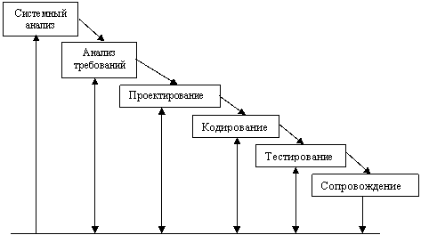
Этапы проектирования КИС

Slide 10
Стратегии разработки ПО
1. Линейная последовательность этапов разработки.
2. Инкрементная стратегия.
3. Эволюционная стратегия.

Slide 11
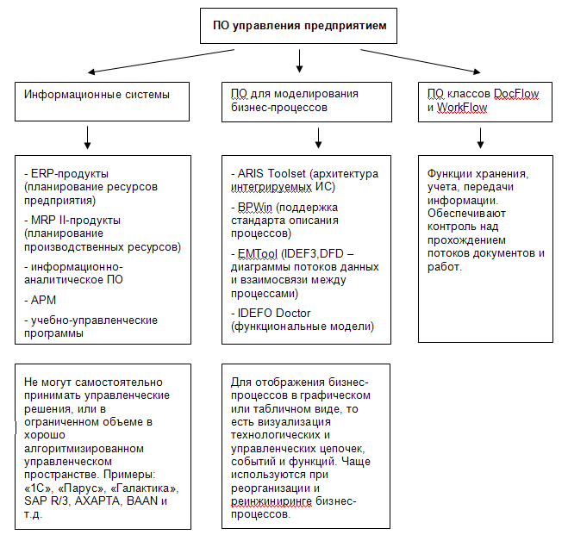

Slide 12
Вопросы?

